Slide 1
Die Herausbildung unterschiedlicher Infrastrukturen an den Beispielen der German Federation for Biological Data (GFBio) und der Marinen Dateninfrastruktur Deutschland (MDI-DE)
Jörn Kohlus*, Franziska Helbing**
*Landesbetrieb für Küstenschutz, Nationalpark und Meeresschutz Schleswig-Holstein
**Abteilung F+E der Niedersächsischen Staats- und Universitätsbibliothek Göttingen
28. GIS-Küste 2019, 19. Sep. 2019
Notes:
25 Minuten (mit Diskussion?)

Slide 2




Inhalt
Daten und Infrastrukturen – Begriffe und Zusammenhänge
  Exkurs NFDI
Inhalt und Fokus MDI-DE & GFBio
Organisatorische Aspekte MDI-DE & GFBio
Komponenten und Angebote MDI-DE & GFBio
Chancen und Potenziale

Slide 3

1) Daten und Infrastrukturen
Geodaten
Geodateninfrastruktur (GDI)
Geodateninfrastruktur Deutschland (GDI-DE)
MDI-DE ↔ MDI-SH
Forschungsdaten
Forschungsdateninfrastruktur
Nationale Forschungsdaten-infrastruktur (NFDI)
GFBio ↔ NFDI4BioDiversity
Notes:
Begriffe und Einordnung MDI-DE und GFBio

Slide 4
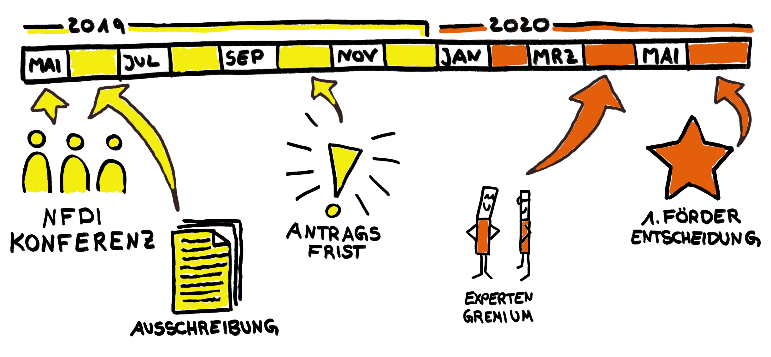
Exkurs: NFDI
„Die nationale Forschungsdateninfrastruktur (NFDI) soll die Datenbestände von Wissenschaft und Forschung systematisch erschließen, nachhaltig sichern und zugänglich machen sowie (inter-)national vernetzen. Sie wird in einem aus der Wissenschaft getriebenen Prozess als vernetzte Struktur eigeninitiativ agierender Konsortien aufgebaut werden.“*
26.11.2018: Bund- Länder- Vereinbarung zu Aufbau und zur Förderung einer Nationalen Forschungsdateninfrastruktur
DFG: wissenschaftliche Begutachtung und Bewertung
GWK: Entscheidung auf Grundlage der Förderempfehlungen der DFG
Direktorat der NFDI wird in Karlsruhe angesiedelt sein (KIT & FIZ)
Aufbau des kooperativen Netzwerks über 3 Jahre
„Vernetzung und Qualitätssicherung statt Wettbewerb“
Bis 2028 jährlich bis zu 90 Mio. € (90% Bund, 10% Länder)**
*https://www.dfg.de/foerderung/programme/nfdi/index.html
**https://www.gwk-bonn.de/themen/weitere-arbeitsgebiete/informationsinfrastrukturen-nfdi/
Notes:
Im November 2018 schlossen der Bund und die Länder eine Vereinbarung zum Aufbau und zur Förderung einer Nationalen Forschungsdateninfrastruktur (NFDI) - einem bundesweiten Forschungsdaten-Netzwerk auf Basis zahlreicher Fach-Konsortien (NFDI4X). Bereits im Vorfeld wurde die Möglichkeit des Aufbaus dieser NFDI in Forschungs- und Infrastruktureinrichtungen rege diskutiert. Mit dem Schluss dieser Vereinbarung nahm der Aufbau einer NFDI nun konkrete Züge an und viele Forschungs- und Infrastruktureinrichtungen wurden, motiviert durch die in Aussicht gestellten Mittel, initiativ.
„Vernetzung und Qualitätssicherung statt Wettbewerb“ lautete der Aufruf der Deutschen Forschungsgemeinschaft (DFG 2019), welche den Prozess begutachten und bewerten wird, bevor die Gemeinsame Wissenschaftskonferenz (GWK) letztendlich in drei jährlich aufeinander folgenden Runden entscheidet, welche Fach-Konsortien gefördert werden. Die erste Entscheidung wird im Juni 2020 fallen (Abbildung 1Abbildung 1: Zeitplan der NFDI Ausschreibung bis zur ersten Förderentscheidung).
Vernetzung und Qualitätssicherung statt Wettbewerb
Im Auswahlverfahren für die antragstellenden Konsortien wird mit Blick auf eine inter­agierende, nutzerorientierte Informationsinfrastruktur ein Schwerpunkt auf die Vernetzung und die Abstimmung der Konsortien untereinander und auf eine Weiterentwicklung und Verbesserung der Anträge im Laufe des Auswahlprozesses gelegt. Die Beratung und Rückkopplung zwischen Antragstellenden, Begutachtenden und den Mitgliedern des Expertengremiums soll eine optimale Gesamtstruktur auf der Basis eines einheitlichen Qualitätsstandards für die Einzelkonsortien ermöglichen. Es herrscht das Prinzip der Weiterentwicklung und Qualitätssicherung gegenüber dem Prinzip des Wettbewerbs vor.

Slide 5
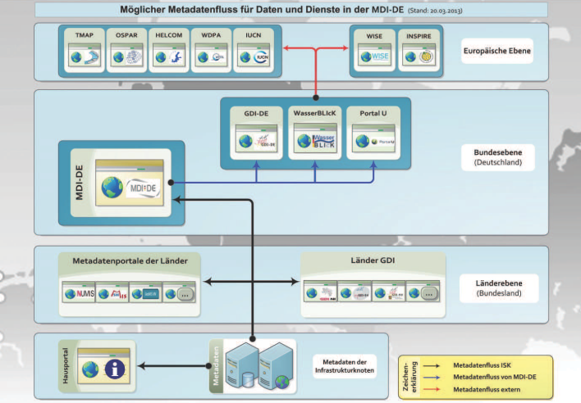
Exkurs: Einbindung MDI-DE
Darstellung am Beispiel von Metadaten. Aus: Wosniok, Christoph; Räder, Michael; Korduan, Peter; Lehfeldt, Rainer (2014): Metadaten in der MDI-DE. In: Die Küste 82. Karlsruhe: Bundesanstalt für Wasserbau. S. 55-65.
Notes:
Im November 2018 schlossen der Bund und die Länder eine Vereinbarung zum Aufbau und zur Förderung einer Nationalen Forschungsdateninfrastruktur (NFDI) - einem bundesweiten Forschungsdaten-Netzwerk auf Basis zahlreicher Fach-Konsortien (NFDI4X). Bereits im Vorfeld wurde die Möglichkeit des Aufbaus dieser NFDI in Forschungs- und Infrastruktureinrichtungen rege diskutiert. Mit dem Schluss dieser Vereinbarung nahm der Aufbau einer NFDI nun konkrete Züge an und viele Forschungs- und Infrastruktureinrichtungen wurden, motiviert durch die in Aussicht gestellten Mittel, initiativ.
„Vernetzung und Qualitätssicherung statt Wettbewerb“ lautete der Aufruf der Deutschen Forschungsgemeinschaft (DFG 2019), welche den Prozess begutachten und bewerten wird, bevor die Gemeinsame Wissenschaftskonferenz (GWK) letztendlich in drei jährlich aufeinander folgenden Runden entscheidet, welche Fach-Konsortien gefördert werden. Die erste Entscheidung wird im Juni 2020 fallen (Abbildung 1Abbildung 1: Zeitplan der NFDI Ausschreibung bis zur ersten Förderentscheidung).
Vernetzung und Qualitätssicherung statt Wettbewerb
Im Auswahlverfahren für die antragstellenden Konsortien wird mit Blick auf eine inter­agierende, nutzerorientierte Informationsinfrastruktur ein Schwerpunkt auf die Vernetzung und die Abstimmung der Konsortien untereinander und auf eine Weiterentwicklung und Verbesserung der Anträge im Laufe des Auswahlprozesses gelegt. Die Beratung und Rückkopplung zwischen Antragstellenden, Begutachtenden und den Mitgliedern des Expertengremiums soll eine optimale Gesamtstruktur auf der Basis eines einheitlichen Qualitätsstandards für die Einzelkonsortien ermöglichen. Es herrscht das Prinzip der Weiterentwicklung und Qualitätssicherung gegenüber dem Prinzip des Wettbewerbs vor.

Slide 6
2) Inhalt und Fokus
Inhalt und Fokus | MDI-DE | GFBio
Thematischer Fokus | Daten und Informationen aus dem Küsteningenieurwesen, dem Küstengewässerschutz, dem Meeresumweltschutz und dem Meeresnaturschutz | Daten aus Biodiversitäts- und Umweltforschung und der Ökologie
Zentrales Ziel | Erfüllung rechtlicher Anforderungen (Umweltinformationsgesetze, Fachgesetze und -richtlinien, Aufgaben der Einzelverwaltungen, Kooperative Aufgaben (fachliche Zusammenarbeit) | FAIR Data (auffindbar, zugänglich, interoperabel, nachnutzbar), Sensibilisierung für und Etablierung von FDM in der Forschung
Datenproduzenten | Behörden, kooperierende Forschungseinrichtungen; Sicherung und Bereitstellung öffentl. finanzierter Daten | Forschende Wissenschaftler
Zielgruppen | Öffentlichkeit/ Bürger, Verwaltung, Wirtschaft, Forschung, Umweltverbände, Politikberatung et al. | Forschende (Masterstudenten bis Professoren) und deren Forschungseinrichtungen und – institute, Fachgesellschaften, Politikberatung
Kommunikationskanäle | Online, Expertennetzwerke, über die Einbindung in die Staatsverwaltung | Experten Round-Tables, Summer Schools, Schulungen, soziale Medien, Onlinepräsenz, Beteiligung in Fachgesellschaften und Expertennetzwerken

Slide 7
2) Inhalt und Fokus
Daten und Datenverfügbarkeit | MDI-DE | GFBio
Datentypen | GIS Daten, Zeitreihen, Numerische Daten, (im Aufbau: Modelle, Multimedia, Text) | Text, Modelle, Code, GIS Daten, Numerische Daten, Zeitreihen, Multimedia, Molekulare Daten, weitere
Metadaten (frei verfügbar) | Viele 10.000 ISO19115 Metadatenrecords (Stand 5/2019) | Über 14,4 Mio. (Stand 5/2019)
Daten (frei verfügbar) | Mehrere 1.000 Datensätze (Stand 5/2019) | Über 14,4 Mio. (Stand 5/2019)

Slide 8
3) Organisatorische Aspekte
Organisatorischer Aspekt | MDI-DE | GFBio
Konsortium | 9 Bundes- und Landesbehörden | 20 Partner (Universitäten, Forschungseinrichtungen, Rechenzentren, Sammlungen, Museen, Archive, Bibliothek, GFBio e.V.)
Rechtliche Grundlagen | MSRL, WRRL, HWRL, INSPIRE, UIG | -
Motivation | MSRL, HWRL, WRRL, UIGs, INSPIRE, Optimierung der Erfüllung kooperativer Aufgaben über die Einzelzuständigkeit hinaus | Steigende Anforderungen an das FDM in der Forschung, Empfehlung der AG Biodiversitätsdaten der Senatskommission für Biodiversitätsforschung der DFG
Zukünftige Anforderungen | z.B. OpenData | Unklar (Förderer, Institutionen, Verlage, NFDI,…)
Anschubfinanzierung | 2010-2013 BMBF gefördert | 2013-2021 DFG gefördert
Langfristige Finanzierung | Seit 2014 VKoopUIS-Projekt | Noch unklar, geplant NFDI4BioDiversity

Slide 9
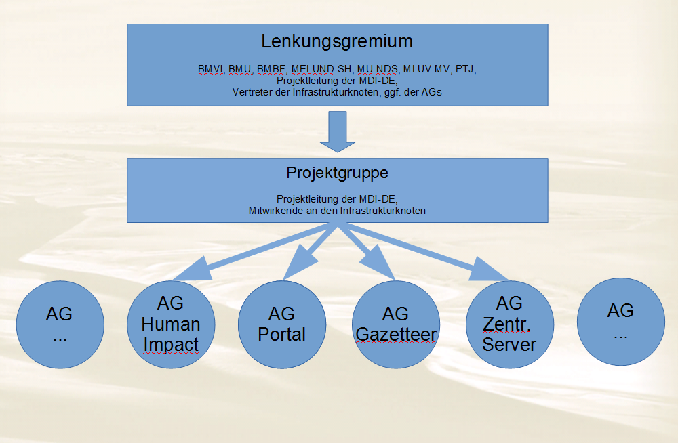
MDI-DE
Notes:
Ergänzungen/Spezielles zu Orga und Inhalten

Slide 10
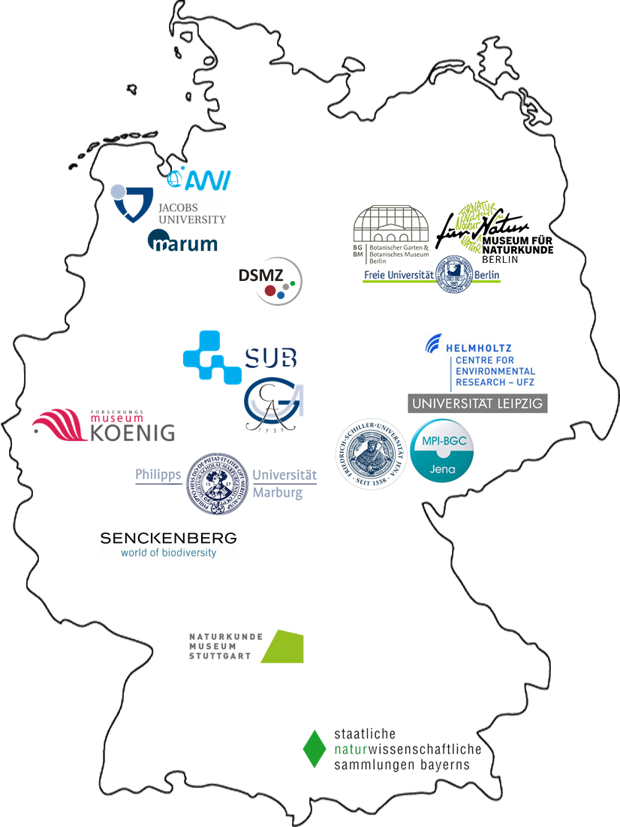
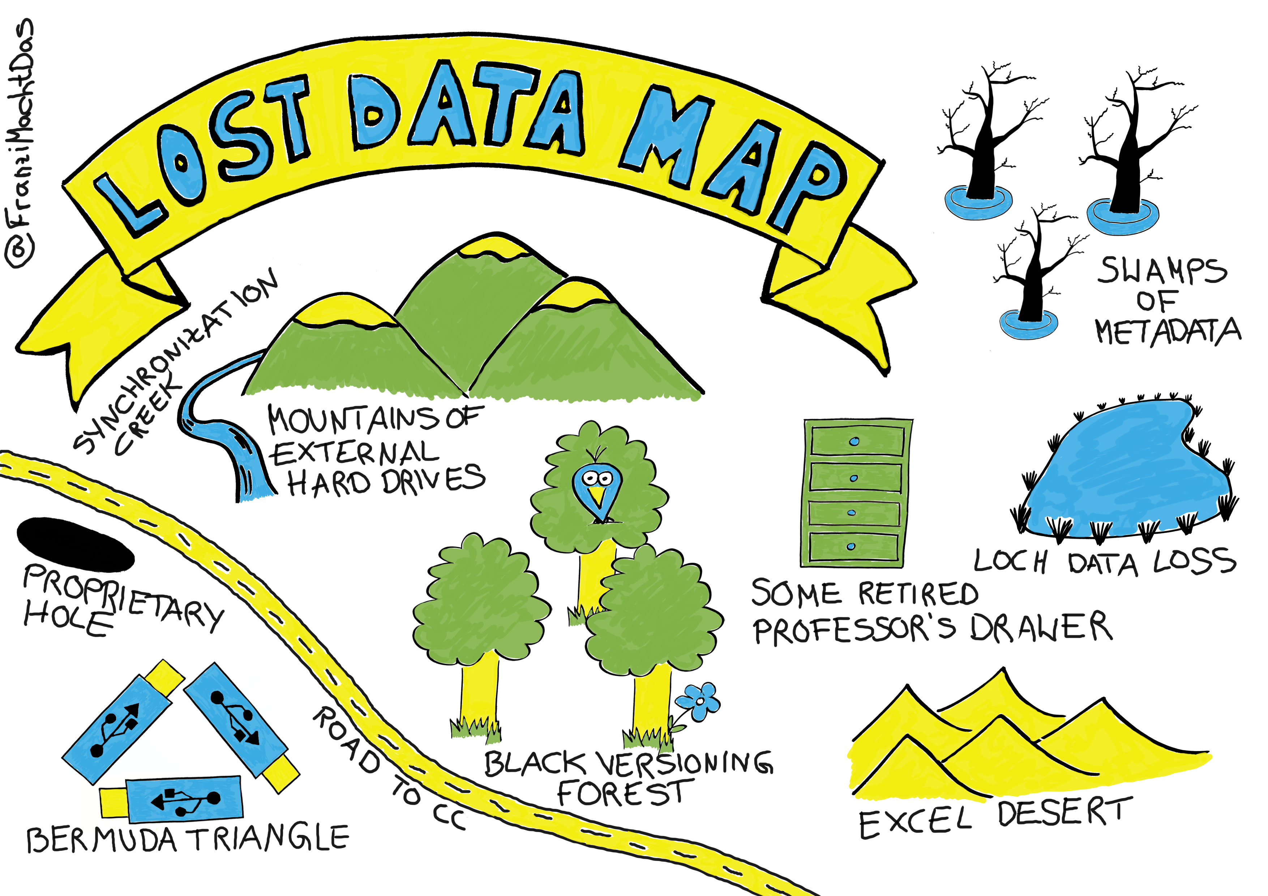
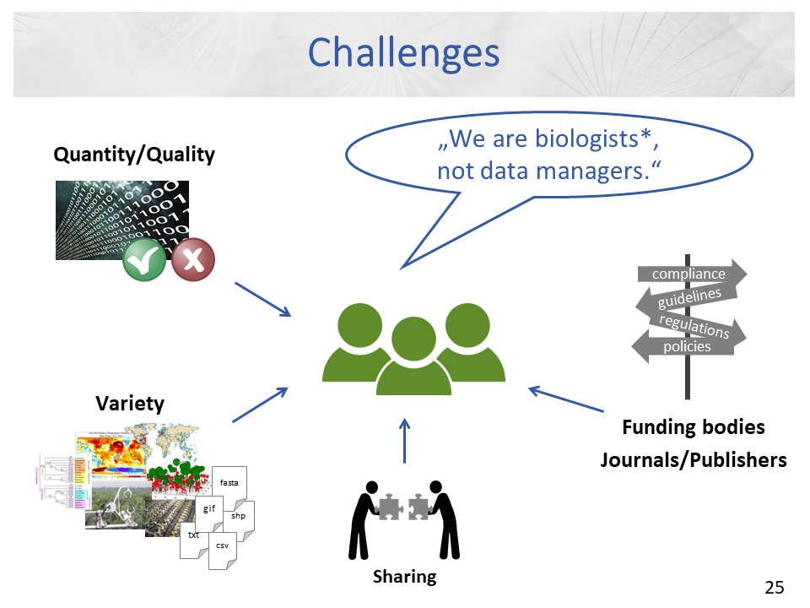
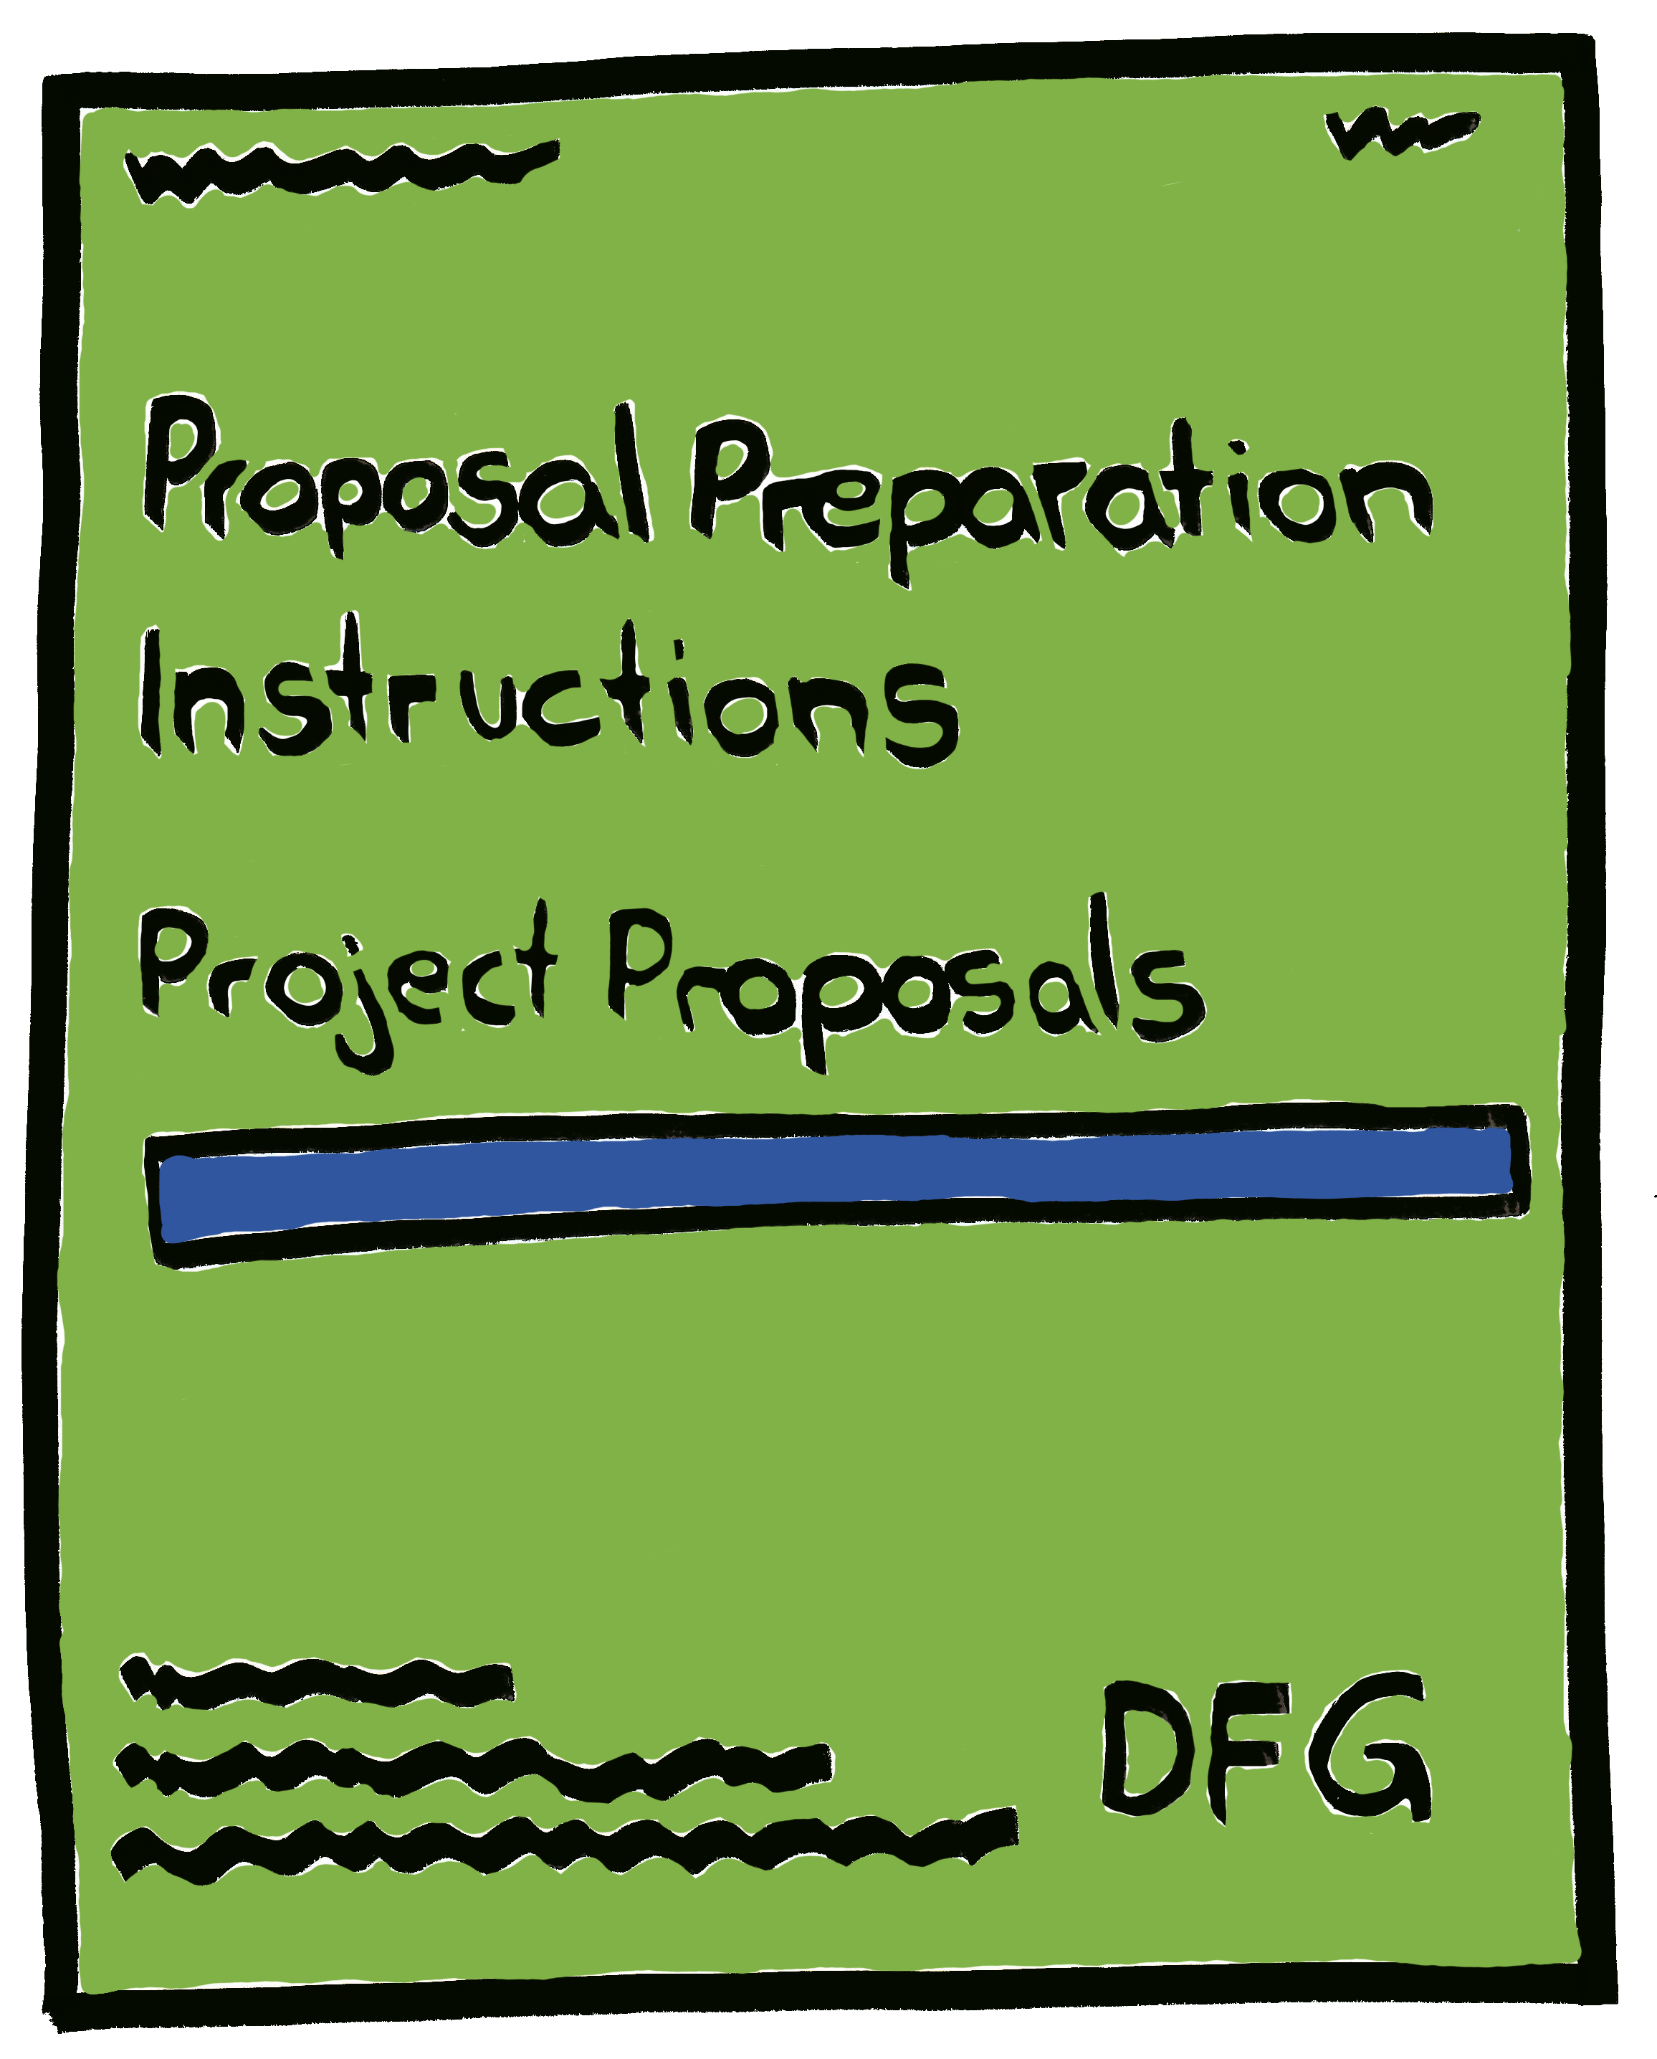
GFBio
Notes:
Herausforderung Akzeptanz, Etablierung
Anforderungen der Förderer, Publisher,…
Un-Infrastrukturen

Slide 11
4) Komponenten und Angebote
Komponenten und Angebote | MDI-DE | GFBio
Medium/Zugang | Internetportal (mdi-de.org) | Internetportal (gfbio.org)
Infrastruktur | Verteilt an eigenständigen Partnerknoten | Verteilt an eigenständigen Partnerknoten
Angebote, Dienste | Datenvisualisierung- und Analyse, Datenbereitstellung (Download), Datensuche, Datenaggregation | DMP-Erstellung, Metadaten- und Datensuche und -download, Visualisierungs- und Analysetools, Terminologiedienste, Vergabe von PIDs (z.B. DOI), Datensubmission, Langzeitarchivierung, Training im FDM, Datenkuration

Slide 12
4) Komponenten und Angebote
Komponenten und Angebote | MDI-DE | GFBio
Zentrale Komponenten | Server f. Geodienste, Portal mit Suchdienst und Visualisierung, DB für gemeinsame Datenprodukte | Portal (CMS), Wiki, Ticketsysteme, Datenbanken
Semantische Komponenten | Originär: Mariner Thesaurus, Deutscher Küstengazetteer | 29 Terminologiedienste (eigene sowie externe) auf terminologies.gfbio.org (Stand 5/2019)
Visualisierungstool | Cadenza, SmartFinder u. a. | VAT Tool (Beilschmidt et al., 2017)
Archivierung physischer Objekte | nein | ja

Slide 13
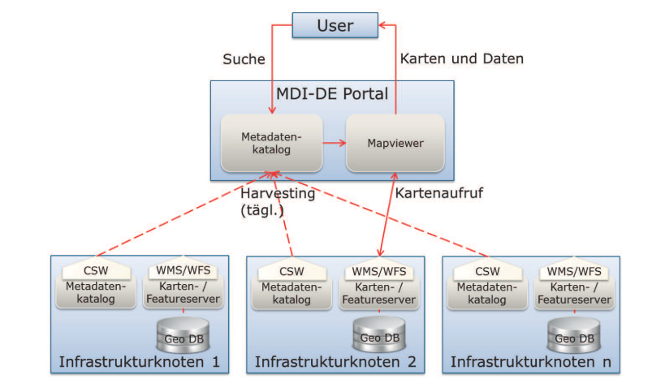
MDI-DE - Portalverknüpfung
Neu 2018…
Zentraler Server für Datenpro-dukte
Einbindung der ISK im Portal. Aus: Lücker, Mathias; Schacht, Christian (2014): Das MDI-DE-Portal. In: Die Küste 82. Karlsruhe: Bundesanstalt für Wasserbau. S. 45-54.
Notes:
Ergänzungen/Spezielles zu Infrastruktur, Technik, Standards,…

Slide 14
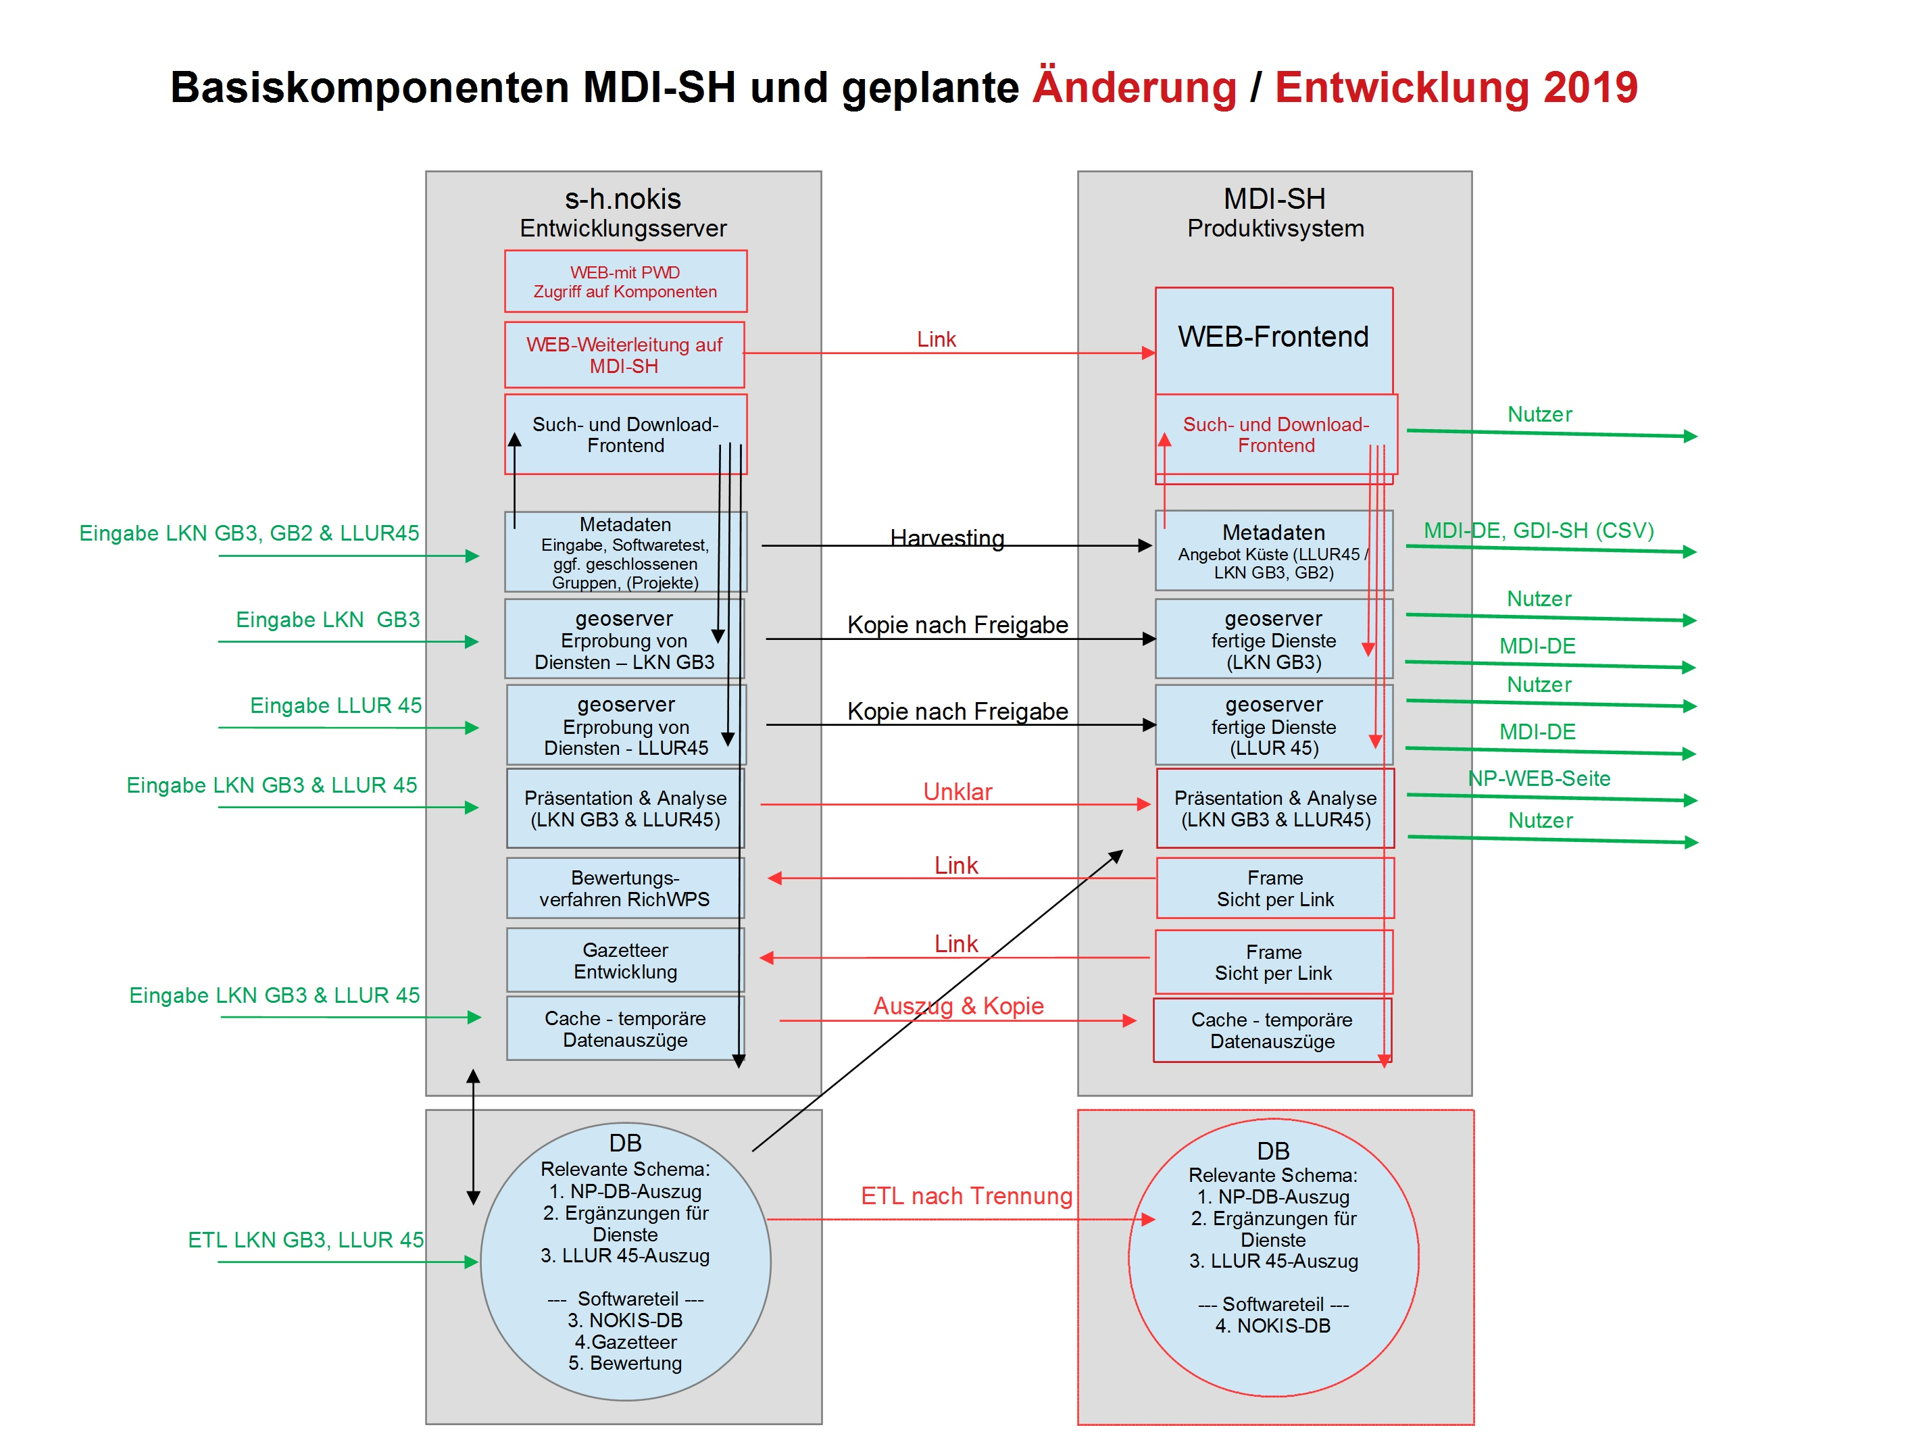
MDI-SH
Notes:
Ergänzungen/Spezielles zu Infrastruktur, Technik, Standards,…

Slide 15
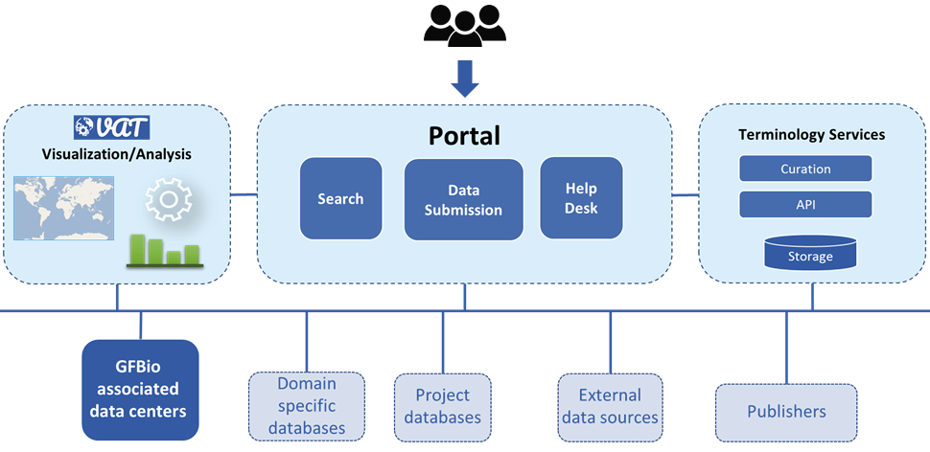
GFBio
Eligibility criteria für GFBio portal data providers (GFBio, 2018)
Ecological Metadate Language (EML), Access to Biological Collection Data (ABCD), Directory Interchange Format (DIF), INSPIRE/ISO19139 oder pansimple; per Open Archives Initiative Protocol for Metadata Harvesting (OAI-PMH) oder FTP Directory
Notes:
Ergänzungen/Spezielles zu Infrastruktur, Technik, Standards,…

Slide 16


5) Chancen und Potenziale
→ NFDI4BioDiversity
Standartisierung; einheitliche Dienste
Kostenfrei
Nah am Erzeuger
→ Regeln zum Austausch
Einbeziehung weiterer Fachbereiche, Monitoringprogramme, Citizen Science
Vernetzung mit Fachgesellschaften und Behörden
Notes:
Diskussionszeug

Slide 17
5) Chancen und Potenziale
Fernerkundung, Massendaten, numerische Modelle
→ Datenvolumen
Terminologiedienste
Datenlizenzierung, Zugriffsrechte; Benefit
OpenData, OpenSoftware, Open Access, Creative Commons
Ausbildung, Training; Dienstleistungen
Ressourcen
Notes:
Diskussionszeug

Slide 18

Vielen Dank für Ihre Aufmerksamkeit!
Notes:
Diskussionszeug

